Slide 1













第6回 CodeyRockyからスプライトを動かそう
だい
かい
コーディロッキー
うご

Slide 2
目次
もくじ
プログラミングの準備
本日のミッション！
ステップアップ！
チャレンジ！
じゅんび
ほんじつ

Slide 3

プログラミングの準備
じゅんび

Slide 4



CodeyとRockyをつなげよう
コーディ
ロッキー
Codey
Rocky
Codey Rocky
コーディー
ロッキー
コーディー ロッキー

Slide 5


パソコンとつなげよう
USBケーブルでパソコンとつなげよう!
ユーエスビー
電源スイッチ
でんげん
ボタンを押して電源を入れよう。青いランプが点灯するよ。
お
でんげん
い
あお
てんとう

Slide 6



mBlockを起動しよう
エムブロック
きどう
パソコンのデスクトップにある
「mBlock」のアイコンをダブルクリックしよう！
エムブロック
mBlock
mBlockが起動します。
エムブロック
きどう

Slide 7
本日のミッション！
ほんじつ
かだい
課題をクリアしよう！

Slide 8
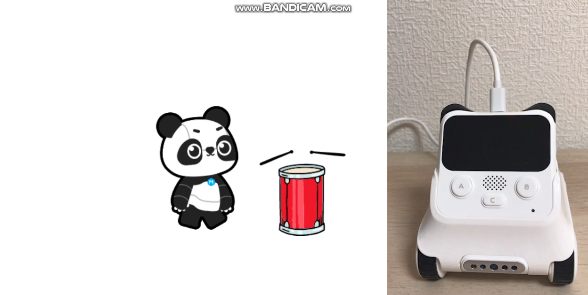
ミッション：Codeyからスプライトを操作しよう！
コーディ
そうさ
CodeyのAボタンを押すとドラムの音がなる
コーディ
お
おと

Slide 9


ミッション：Codeyからスプライトを操作しよう！
コーディ
そうさ
今回の操作方法
こんかい
そうさほうほう
Codeyのボタンを押すとmBlockのスプライトにメッセージが送られる
コーディ
お
エムブロック
おく
①ボタンを押す
③メッセージ受信
②メッセージ送信
じゅしん
お
そうしん
『ドラム』
Codey（命令を送信する）・スプライト（命令を受信する） 両方のプログラムが必要です！
コーディ
めいれい
そうしん
めいれい
じゅしん
りょうほう
ひつよう

Slide 10

【命令の送信】 Codeyのプログラミング
めいれい
そうしん
コーディ
「デバイス」タブからCodeyを選択しよう！
コーディ
せんたく
タブ
Codey
（クリックすると枠が青くなり、
選択された状態となります。）
コーディ
わく
あお
せんたく
じょうたい

Slide 11
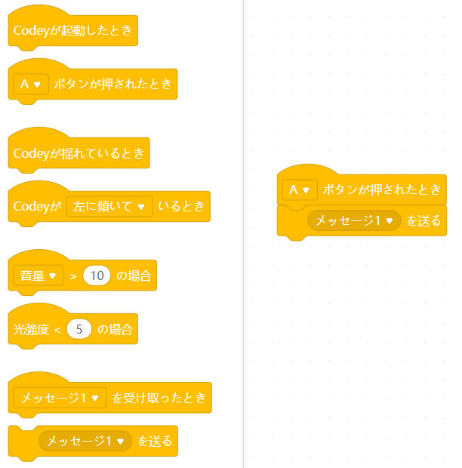

【命令の送信】 Codeyのプログラミング
めいれい
そうしん
コーディ
「イベント」から「Aボタンが押されたとき」と
「メッセージ１を送る」を選ぶ。
お
おく
えら

Slide 12
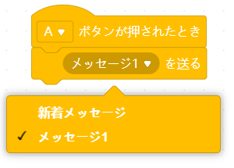
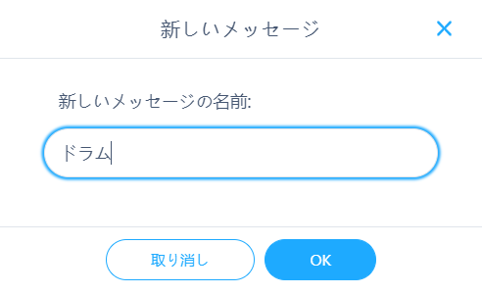
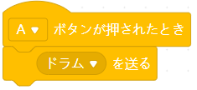
【命令の送信】 Codeyのプログラミング
めいれい
そうしん
コーディ
「メッセージ1」の をクリックし、
「新着メッセージ」を選びます。
しんちゃく
えら
新しいメッセージの名前を「右」にして、OKボタンを押します。
あたら
なまえ
みぎ
お

Slide 13
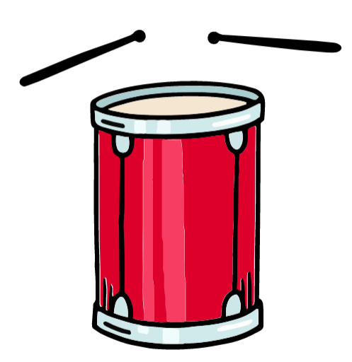
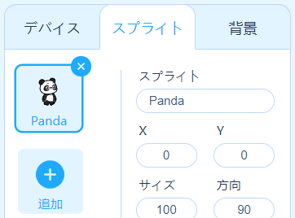
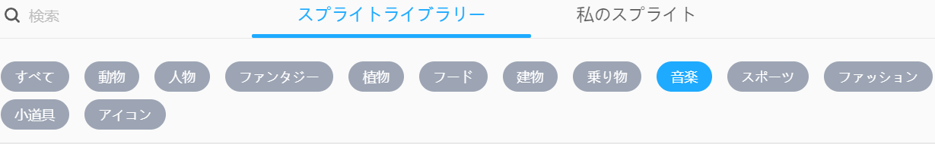
【命令の受信】 スプライトのプログラミング
めいれい
じゅしん
「スプライト」タブにドラムのスプライトを追加しよう！
ついか
①スプライトのタブを選択
せんたく
②「追加」のボタンを押す
ついか
お
③音楽のボタンを押す
おんがく
お

Slide 14


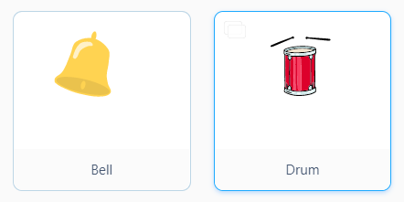
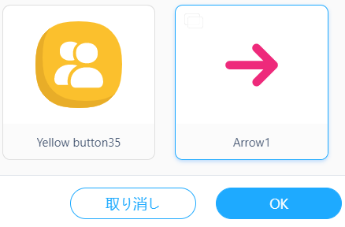
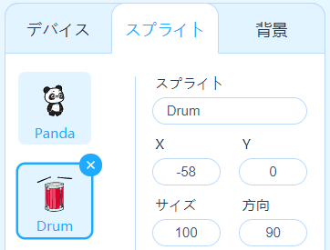
【命令の受信】 スプライトのプログラミング
めいれい
じゅしん
④画面を下までスクロールし、
のボタンを押す
がめん
した
お
⑤画面を上までスクロールする。
「Drum」をクリックし、ボタンを押す。
がめん
うえ
ドラム
お
⑥スプライトがタブ内に追加されます。
ない
ついか

Slide 15
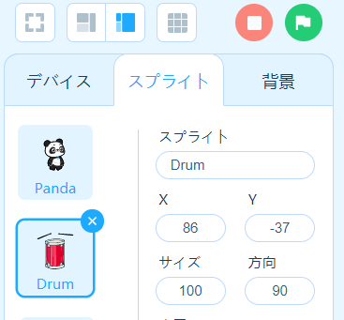
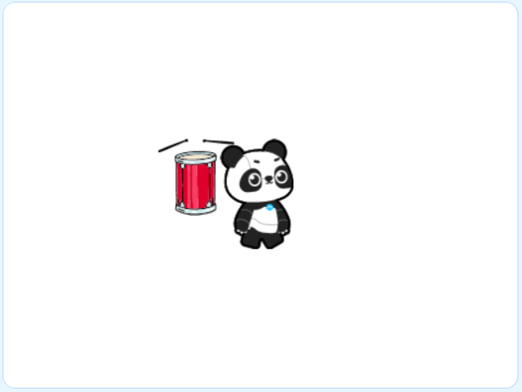
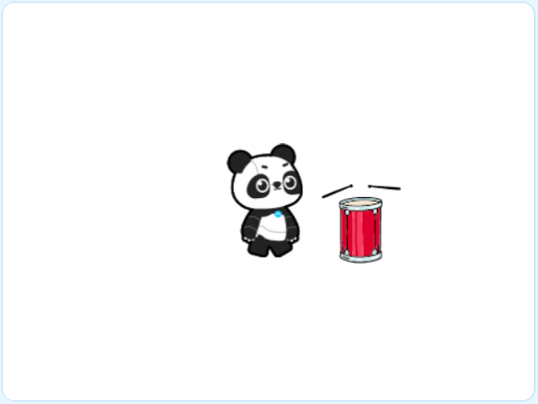


【命令の受信】 スプライトのプログラミング
めいれい
じゅしん
画面上にスプライトを並べよう！
がめんじょう
なら
①ステージの矢印をマウスで移動し、間隔を揃える。
やじるし
いどう
かんかく
そろ
このボタンを押すと、ステージが大きくなるよ。
スプライトの位置を調整するときに便利だね！
お
おお
いち
ちょうせい
べんり

Slide 16
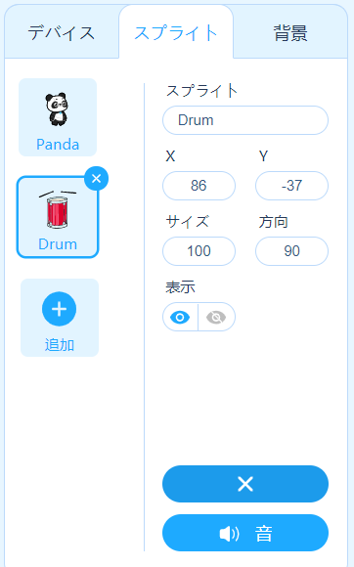

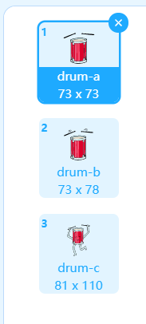
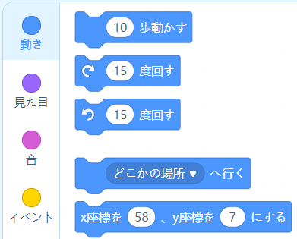
【命令の受信】 スプライトのプログラミング
めいれい
じゅしん
ドラムのプログラミングをしよう！
「Druｍ」のスプライトを選択して、
を押します。
プログラムの画面が表示されます。
ドラム
せんたく
お
がめん
ひょうじ

Slide 17
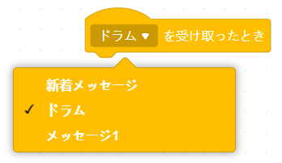

【命令の受信】 スプライトのプログラミング
めいれい
じゅしん
「ドラム」のメッセージを受信した時のプログラミングをしよう！
じゅしん
とき
「イベント」から「○○を受け取った時」を選ぶ。
う
と
とき
えら
をクリックし、「ドラム」を選びます。
えら
デバイス（Codey)で設定した
メッセージが選択できるよ！
コーディ
せってい
せんたく

Slide 18
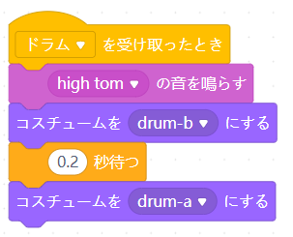




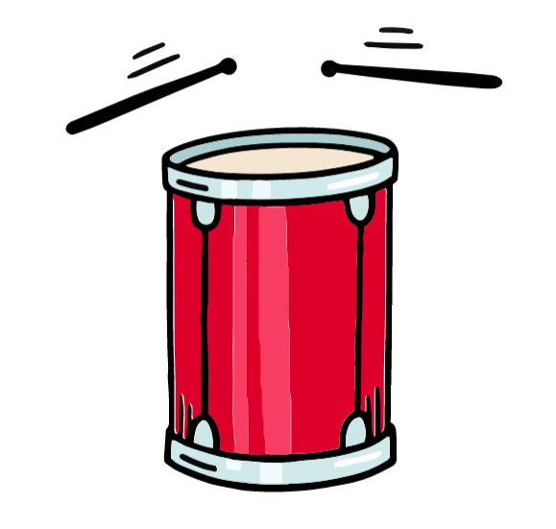
【命令の受信】 スプライトのプログラミング
めいれい
じゅしん
①「音」から「high tom」を選ぶ。
おと
ハイ タム
えら
②「見た目」から「drum-b」を選ぶ。
み
め
ドラム-ビー
えら
③「制御」から を選び、
待ち時間を「0.2秒」にする。
せいぎょ
えら
ま
じかん
びょう
④「見た目」から「drum-a」を選ぶ。
ドラム-エー
えら
い
か
コスチュームを入れ替えると、
動いているように見えるよ！
うご
み

Slide 19

ミッション：Codeyからスプライトを操作しよう！
コーディ
そうさ
プログラムをパソコンに保存しよう！
ほぞん
ファイル → 「コンピュータに保存」を選択する
ほぞん
せんたく
保存する

Slide 20

ミッション：Codeyからスプライトを操作しよう！
コーディ
そうさ
ファイル名を「（自分の名前）０６ドラム」にして
「保存」ボタンを押す
めい
じぶん
なまえ
ほぞん
お
(じぶんのなまえ）０６ドラム

Slide 21

ミッション：Codeyからスプライトを操作しよう！
コーディ
そうさ
プログラムをCodeyにアップロードしよう！
コーディ
Codeyの電源ランプが青になっていることを確かめる。
コーディ
でんげん
あお
たし

Slide 22
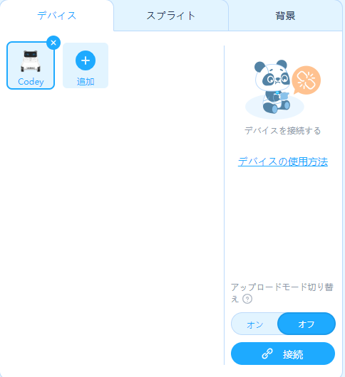
ミッション：Codeyからスプライトを操作しよう！
コーディ
そうさ
アップロードモードをオフにし、接続ボタンを押す。
せつぞく
お
スプライトを操作するために、
アップロードモードをオフにします。
そうさ

Slide 23

ミッション：Codeyからスプライトを操作しよう！
コーディ
そうさ
ダイアログの接続ボタンを押す。
せつぞく
お
保存する

Slide 24

ミッション：Codeyからスプライトを操作しよう！
コーディ
そうさ
プログラムを動かそう！
うご
アップロードしたプログラムが動くか確かめよう！
うご
たし
ボタンを押し、ステージを大きくして操作しよう！
お
おお
そうさ
命令通りに動いたかな？
めいれいどお
うご

Slide 25
ステップアップ！
どうが
み
かんが
動画を見てプログラムを考えよう！

Slide 26
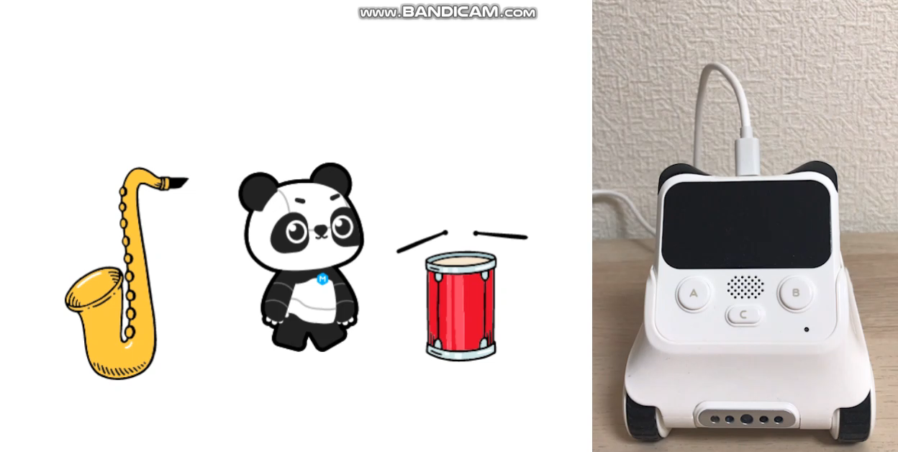
考えてみよう！
かんが
Bボタンを押したときに、動画と同じ動きをするプログラムを作ろう。
お
どうが
おな
うご
つく

Slide 27
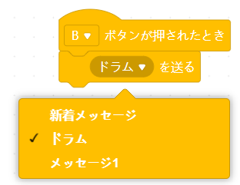
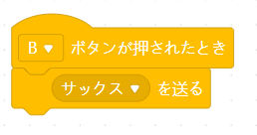

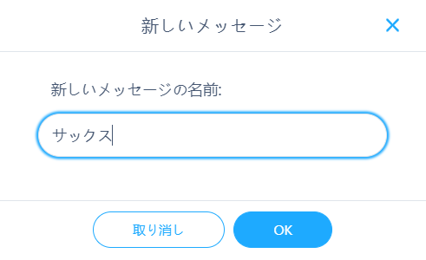
考えてみよう！
かんが
命令を送信するプログラムを作ろう！
めいれい
そうしん
つく
つく
かた
メッセージの作り方は覚えたかな！

Slide 28
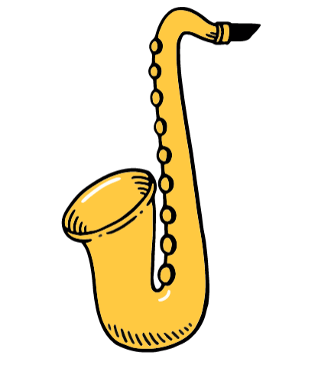
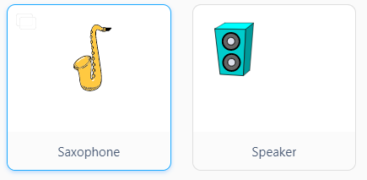
考えてみよう！
かんが
命令を送信するプログラムを作ろう！
めいれい
じゅしん
つく
①スプライトタブ → 「追加」→ 音楽のボタンを押す
ついか
おんがく
お
②画面を下までスクロールし、
のボタンを押す
がめん
した
お
③「Saxophone」をクリックし、
ボタンを押す。
サキソフォン
お

Slide 29
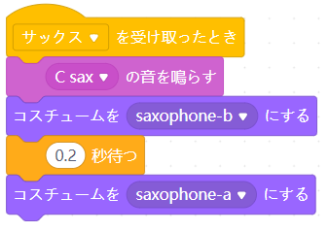
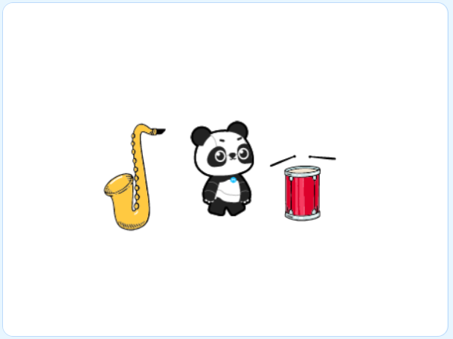
考えてみよう！
かんが
おと
み
め
か
音や見た目を変えてみよう！
プログラムを保存しよう！（ファイル名：「（自分の名前）06ステップアップ」）
ほぞん
めい
じぶん
なまえ
Codeyにアップロードして、動くか確かめてみよう！
コーディ
うご
たし

Slide 30
チャレンジ！
むずか
かんさつ
ちょっと難しいよ！よく観察しよう！

Slide 31
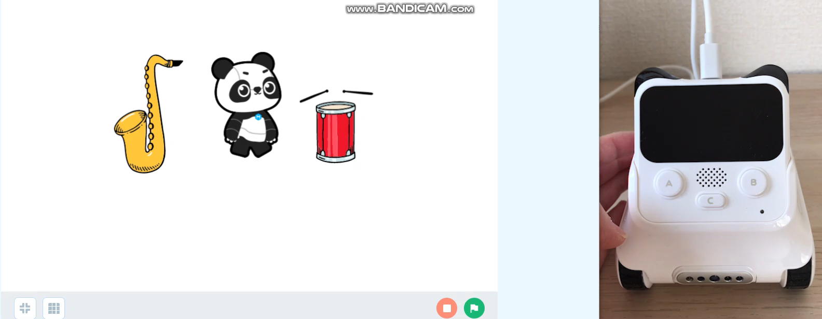
チャレンジ！
動画と同じ動きをするプログラムを作ろう。
どうが
おな
うご
つく

Slide 32
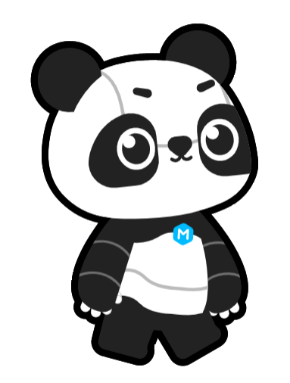
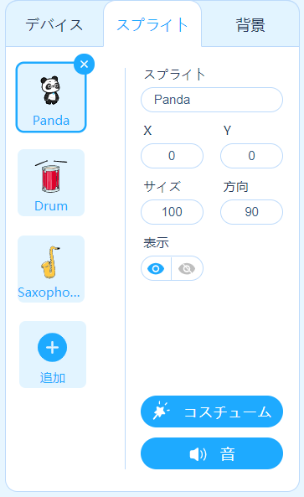

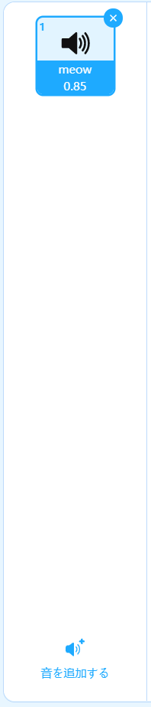
チャレンジ！
旗を押すと、音楽が流れる
はた
お
おんがく
なが
Pandaのスプライトを選択し、 を押す
パンダ
せんたく
お
「音を追加する」を押す
おと
ついか
お

Slide 33
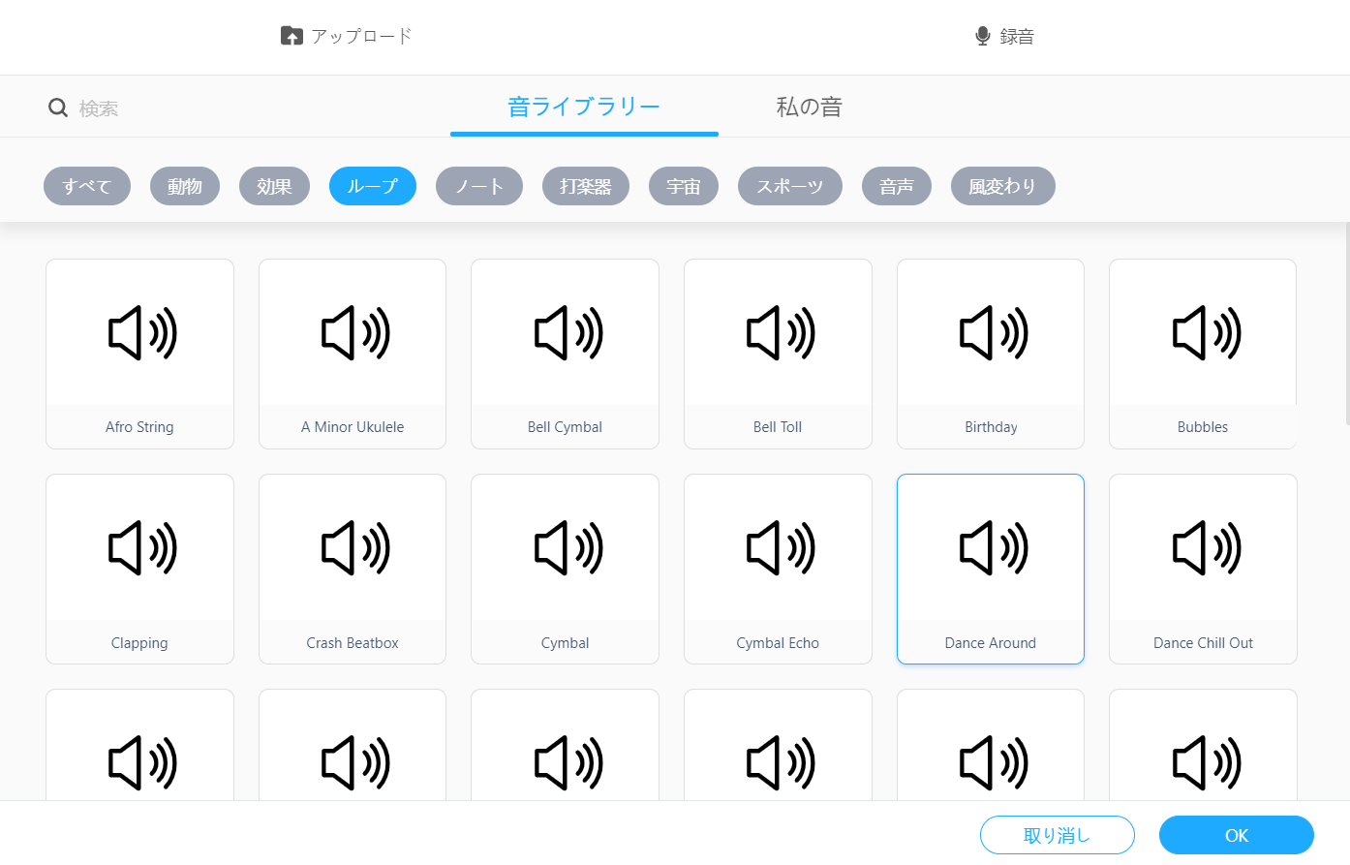
チャレンジ！
「ループ」 → 「Dance Around」→ OKを押す
ダンス アラウンド
お

Slide 34
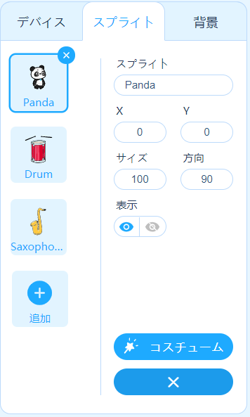

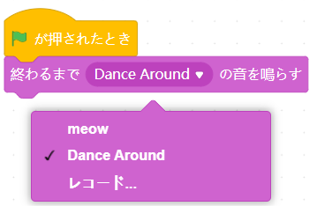
チャレンジ！
を押す
お
「イベント」から「旗が押されたとき」を選ぶ。
はた
お
えら
「音」から
「終わるまでDance Aroundの音を鳴らす」
を選ぶ。
おと
おわ
ダンス
アラウンド
おと
な
えら

Slide 35
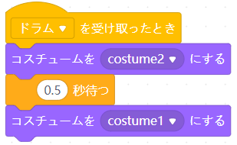
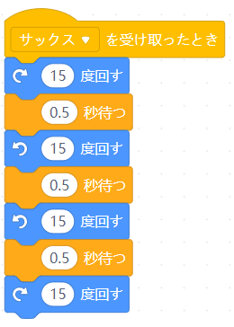
チャレンジ！
Aボタン：歩くような動きをする
Bボタン：揺れる動きをする
ある
うご
ゆ
うご
お
ゆ
うご
Aボタンが押されたときの
命令はなんだっけ？
揺れる動きは
どうやって作る？
めいれい
つく

Slide 36

おつかれさまでした！
がんばったね！

